Slide 1

Introducción a los contenedores
Entornos de Desarrollo IES Benigasló
2023

Slide 2
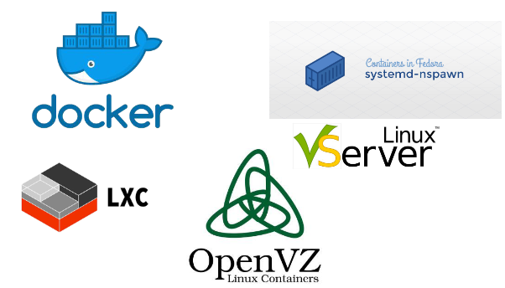
Presentacíon
Andrei Micleusanu Micleusanu
IES Benigasló
Correo: a.micleusanu@edu.gva.es
1

Slide 3
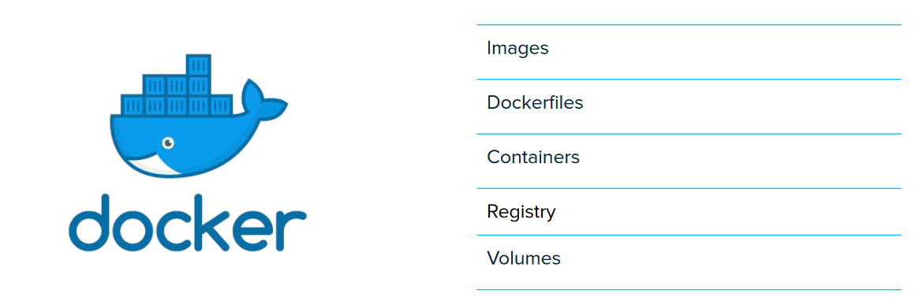
Introducción a Docker. Parte A – Teórica
Docker es la implementación de contenedores de software más popular.
2/ 7

Slide 4
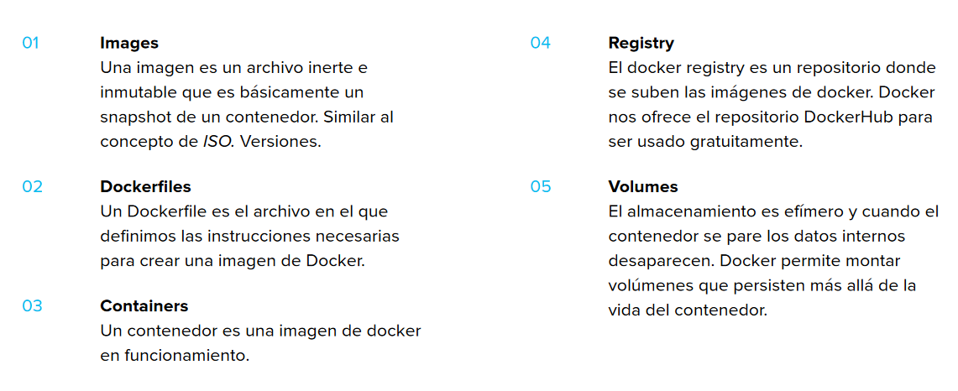
Conceptos básicos de Docker
3 / 7

Slide 5
Parte B – Práctica de Docker
01 Docker cli: Docker run
02 Dockerfile: ¿Qué es? - Creación Dockerfile
03 Docker build
04 Docker cli: Docker run
05 Docker Hub
06 Docker push
07 Docker run from Docker Hub
4 / 7

Slide 6
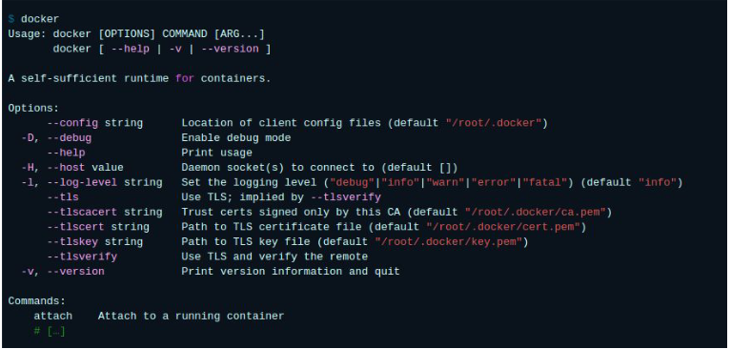
01 Docker cli: docker run
Docker-cli
Línea de comandos
Docker cli es el software que nos permite ejecutar
comandos con Docker.
Docker container run
Lanzar contenedores
Con docker container run podemos desplegar contenedores.
https://docs.docker.com/engine/reference/run/
5/ 7

Slide 7
01 Docker cli: docker run
Lanzad este comando:
docker container run: lanza el contenedor
- p 80:80: mapea el puerto 80 del contenedor con el el host
- nginx:alpine: el nombre de la imagen a lanzar
- Ir a: http://localhost
6/ 7

Slide 8
01 Docker cli: docker run
Lanzad este comando:
docker container run: lanza el contenedor
- p 80:80: mapea el puerto 80 del contenedor con el del host
- nginx:alpine: el nombre de la imagen a lanzar
- Ir a: http://localhost
7/ 7

Slide 9
Ejercicio 1
- ¿Cómo lanzar un contenedor en segundo plano?
- ¿Cómo ver los contenedores que se están ejecutando?
- ¿Cómo ver logs de un contenedor en segundo plano?
- Lanzad tres contenedores de nginx en diferentes puertos.
8/ 7

Slide 10
Ejercicio 1
¿Cómo lanzar un contenedor en segundo plano?
- docker container run -d ...
- docker run -d ...
- ¿Como ver los contenedores que se están ejecutando?
- docker container ls
- docker ps
- ¿Como ver logs de un contenedor en segundo plano?
- docker container logs “id del contenedor”
- docker logs “id del contenedor”
- Lanzad tres contenedores de nginx en diferentes puertos
- docker container run -d -p 80:80 nginx:alpine
- docker container run -d -p 81:80 nginx:alpine
- docker container run -d -p 82:80 nginx:alpine
9/ 7

Slide 11
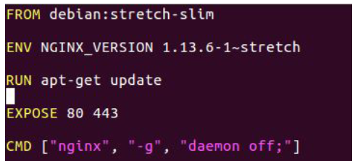
02 Dockerfile: Qué es y la creación
Un Dockerfile es un fichero que nos permite crear imágenes de docker a nuestro gusto, basadas en otras imágenes.
https://docs.docker.com/engine/reference/builder/
Dockerfile conceptos:
- FROM: la primera instrucción de un Dockerfile indica cual es la imagen base que utilizamos para nuestro Dockerfile.
- ADD: añade ficheros al contenedor durante su
construcción.
- RUN: ejecuta comandos dentro del contenedor.
10/ 7

Slide 12

02 Dockerfile: Creando nuestro Dockerfile
- Creemos un contenedor de nginx:alpine pero desplegando nuestra
web. Necesitamos crear un archivo que se llame “Dockerfile”.
Necesitamos crear (en el mismo directorio) el archivo index.html.
Este archivo puede contener cualquier código html.
10/ 7

Slide 13
03 Docker build
Docker cli: docker image build
Para crear imágenes a partir del dockerfile
Para poder construir nuestras imágenes, necesitamos ejecutar el comando “docker image build”.
La sintaxis es la siguiente:
# docker image build [-t nombre-de-la-imagen] [path contexto del dockerfile]
Ejemplo 1:
10/ 7

Slide 14
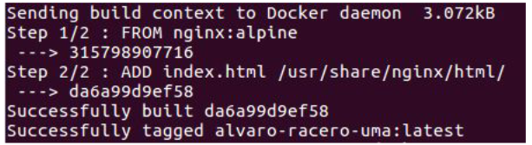
03 Docker build
Ejemplo 2.
10/ 7

Slide 15

02 Dockerfile: Ejercicio Dockerfile - 2
Instrucciones:
Queremos lanzar un contenedor con una aplicación propia.
Esta aplicación no es más que un script en sh con un echo
(ver captura abajo).
El contenedor tomará de imagen base alpine:latest, copiará nuestra aplicación a /bin/nombredelaaplicación
y luego declarará el comando a ejecutar en el contenedor.
(Instrucción CMD de Dockerfile).
10/ 7

Slide 16
04 Docker cli : docker run - nociones avanzadas
Desde docker run siempre podemos sobreescribir el comando
especificado en el Dockerfile.
También podemos decir que el contenedor se ejecute
de forma interactiva y conectado a nuestro terminal
con las opciones “-ti”.
10/ 7

Slide 17
02 Dockerfile: Ejercicio Dockerfile - 3
Instrucciones:
Queremos lanzar un contenedor con con el comando “curl” instalado.
Este contenedor estará basado en Ubuntu. Después,
queremos poder ejecutar este contenedor para lanzar comandos
“curl” a distintas webs.
Pista “CMD” no nos vale para esto.
FROM xxxxx
ENV http_proxy http://proxy.laboratorios.ac.uma.es:3128
ENV https_proxy http://proxy.laboratorios.ac.uma.es:3128
XXX
10/ 7

Slide 18
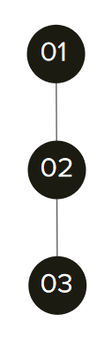
04 Docker Hub
Instrucciones:
Step 1 Registro en Docker Hub y creación de nuestro primer repositorio PÚBLICO.
Step 2 Uso del comando docker login para loguear nuestra pc en ese repositorio.
Step 3 Cambiar el tag de nuestro contenedor para ajustarlo al repositorio recién creado y subir el
contenedor a Docker Hub con “docker push”.
Docker Hub
Docker Hub es un docker registry público donde subir nuestras imágenes
Docker hub nos permite registrarnos gratuitamente y subir nuestros contenedores de forma pública.
Exploración de repositorios oficiales.
Crear una cuenta en https://hub.docker.com/
10/ 7

Slide 19
04 Docker Hub
Instrucciones:
Step 1 Registro en Docker Hub y creación de nuestro primer repositorio PÚBLICO.
Step 2 Uso del comando docker login para loguear nuestra pc en ese repositorio.
Step 3 Cambiar el tag de nuestro contenedor para ajustarlo al repositorio recién creado y subir el
contenedor a Docker Hub con “docker push”.
Docker Hub
Docker Hub es un docker registry público donde subir nuestras imágenes
Docker hub nos permite registrarnos gratuitamente y subir nuestros contenedores de forma pública.
Exploración de repositorios oficiales.
Crear una cuenta en https://hub.docker.com/
10/ 7

